Slide 1



Slide 2
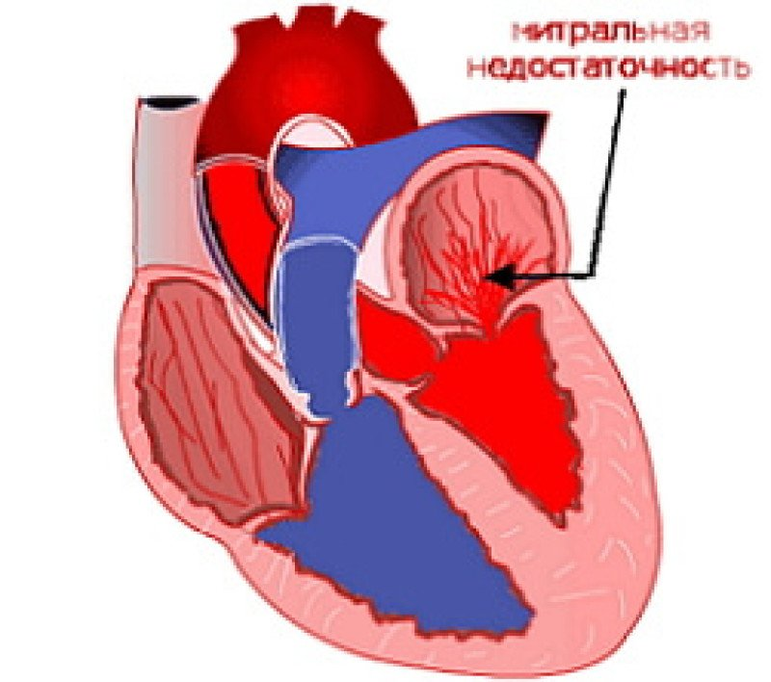
Врожденная митральная недостаточность
- это врожденный порок сердца (ВПС), характеризующийся преимущественным нарушением запирательной функции митрального клапана во время систолы левого желудочка, что сопровождается регургитацией крови в левое предсердие.
“Врожденные пороки сердца” А.С.Шарыкин 2009 г.
Рисунок: https://idoctor.kz/illness/1062-mitralnaya-nedostatochnost

Slide 3
Врожденная митральная недостаточность встречается достаточно редко — примерно в 0,6% случаев от числа других врожденных пороков сердца, при этом в 65% она сочетается с ДМЖП и ДМПП.
Тяжесть клинических проявлений порока находится в прямой зависимости от степени выраженности недостаточности митрального клапана, при его грубом изменении клинические проявления появляются уже с первых дней жизни.
Однако, несмотря на это, ранняя диагностика данного порока представляет затруднения, особенно у недоношенных детей, вызванные маскировкой изолированной митральной недостаточности под самостоятельную дыхательную недостаточность.
Во многих случаях порок диагностируется лишь после присоединения нарушения кровообращения в большом круге.

Slide 4
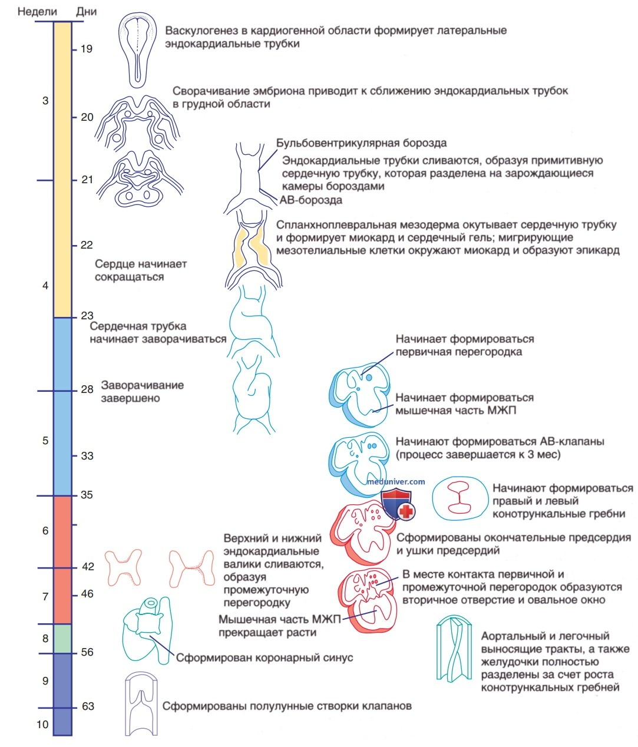
Формирование врожденной недостаточности митрального клапана
во внутриутробном периоде
Возможно развитие НМК
Рисунок: https://medach.pro/post/817

Slide 5
Анатомо-функциональные характеристики НМК (Carpentier A.)
Тип I.
Нормальная подвижность створок
Дилатация фиброзного кольца МК
Расщепление створок
Дефект створок
Тип II.
Пролапс створок
Удлинение хорд
Удлинение папиллярных мышц
Отсутствие хорд
Тип III.
Ограничение подвижности створок.
А. Нормальные папиллярные мышцы
Сращения комиссур
Укорочение хорд
Изменение клапана по типу аномалии Эбштейна
Б. Аномалии папиллярных мышц
Парашютообразный клапан
Гамакообразный клапан
Агенезия, гипоплазия папиллярных мышц
“Врожденные пороки сердца” А.С.Шарыкин 2009 г.

Slide 6

Гемодинамика
Из-за некомпентентности МК обратный ток части крови из левого желудочка в левое предсердие во время систолы
1. перегрузка ЛП объемом дилатация ЛП
в диастолу увеличенное количество крови ЛЖ из ЛП 2. дилатация ЛЖ
компенсаторная гипертрофия ЛЖ
перегрузка ЛП давлением, ретроградно на легочные вены, капилляры, артериолы гиперволемия МКК посткапиллярная лёгочная гипертензия
значительное повышение давления в a. Pulmonalis прекапиллярная лёгочная гипертензия гипертрофия правого желудочка
сердечная недостаточность по БКК
https://ru.wikipedia.org/wiki

Slide 7
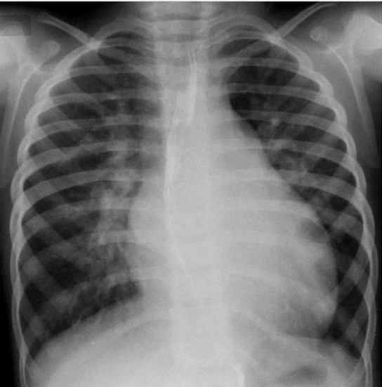
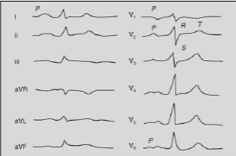
1. ЭКГ и рентген-картины объемной перегрузки ЛП
ЛП
ЛС
На ЭКГ гипертрофия ЛП: P-mitrale: раздвоенный двугорбый з.Р в отв. I, II, V4-V6. Отрицательная (левопредсердная) фаза з.Р в отв. V1
Рисунок: «Электрокардиограмма: анализ и интерпретация» А.В. Струтынский, 2023 г.
https://radiomed.ru/cases/i-ogk-i-obp-i-chto-eto

Slide 8
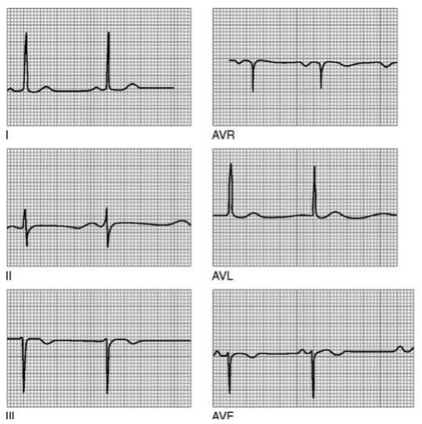
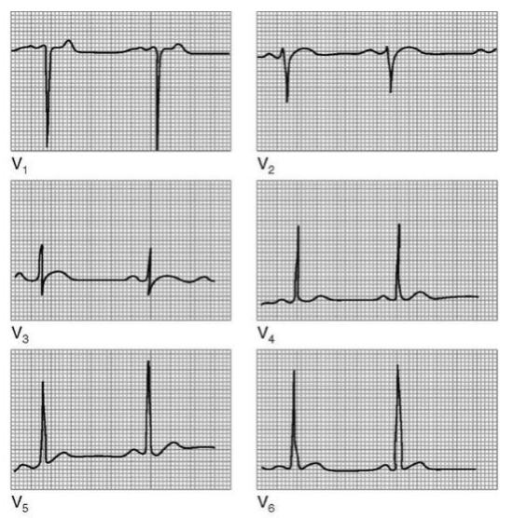
2. ЭКГ-картина объемной перегрузки, гипертрофии, затем дилатации ЛЖ
Отклонение ЭОС влево;
Признаки ГЛЖ: инд. Соколова-Лайона (з.R в V5/6 + з.S в V1/2) более 35 мм;
Корнельский инд. (з.R в aVL + з.S в V3) более 20 мм для ж. и 28 мм для м.;
з.R в отв. aVL более 11 мм.;
з. R в I отв. + з. S в III отв. = более 25 мм.
з.R в V4 < з.R в V5/6
Рисунок: «Электрокардиограмма: анализ и интерпретация» А.В. Струтынский, 2023 г.

Slide 9
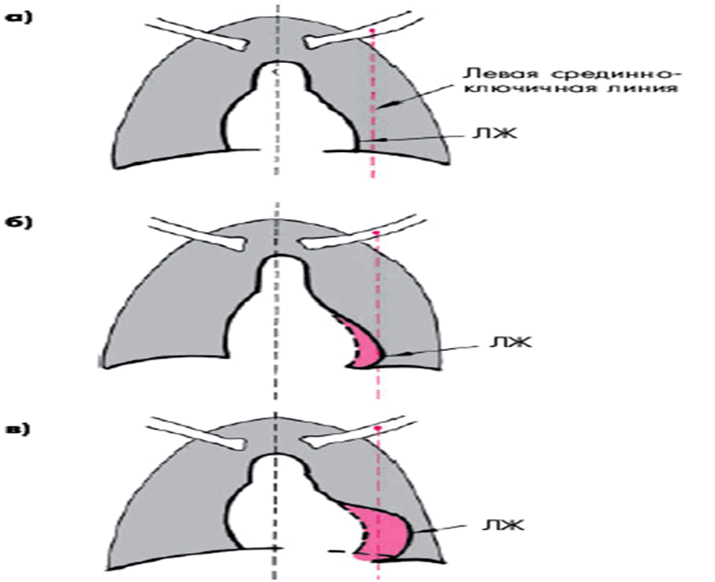
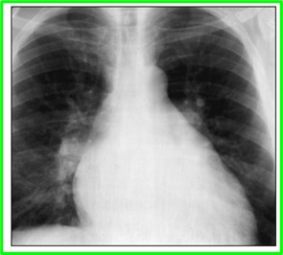
Рентген-картина дилатации ЛЖ
Рентгенологические признаки увеличения ЛЖ при исследовании в прямой проекции (схема): а- нормальные размеры; б — умеренная дилатация ЛЖ (удлинение дуги ЛЖ, закругление верхушки и смещение ее вниз); в — выраженная дилатация ЛЖ.
“Врожденные пороки сердца” А.С.Шарыкин 2009 г. Страница 260
Рисунок: https://medpodgotovka.ru/blog/mitralnye_poroki_chast1
https://www.provrach.ru/article/16338-nedostatochnost-mitralnogo-klapana-21-m11-24

Slide 10
Стадии компенсации митральной недостаточности
Острая стадия МН
Хроническая компенсированная стадия
Хроническая декомпенсированная стадия
внезапная объемная перегрузка ЛП и ЛЖ
ЛЖ компенсирует увеличенное диастолическое наполнение гипертрофией и дилатацией для увеличения ударного объема
когда ЛЖ не в состоянии поддерживать адекватный сердечный выброс

Slide 11
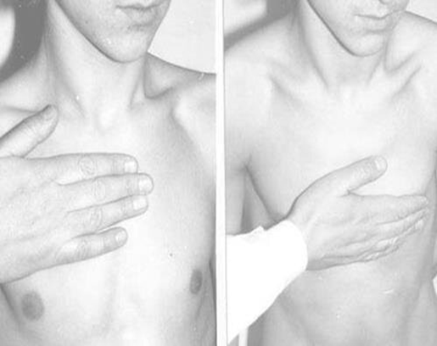
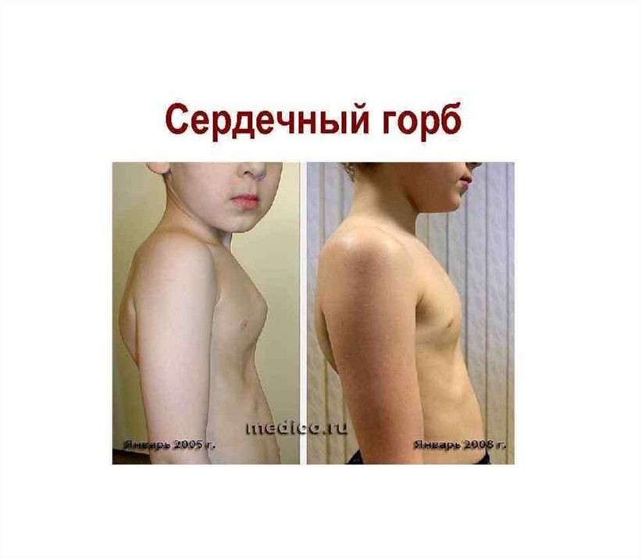


Физикальное обследование
«сердечный горб» слева от грудины
усиленный и разлитой верхушечный толчок
границы сердца расширены влево и вверх
акроцианоз
выбухание вен шеи
Рисунок: https://www.slideshare.net/slideshow/15-2-1/41642036#60
https://elicense.kz/?lang=ru

Slide 12
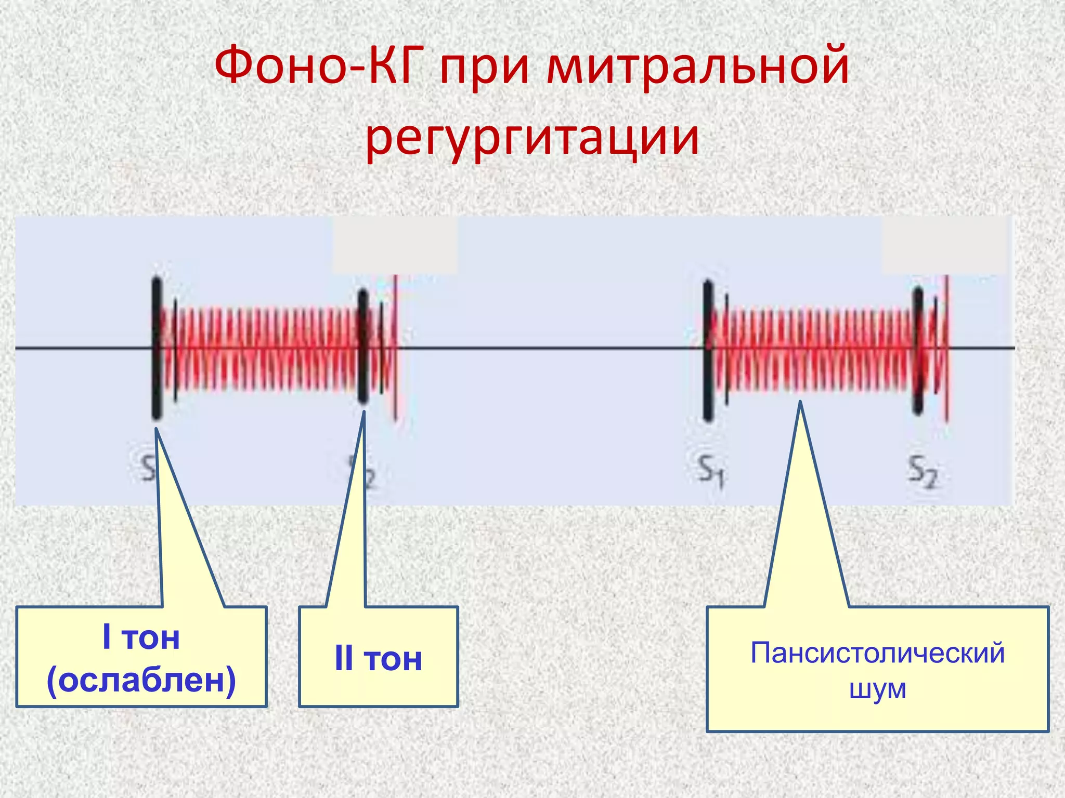
Аускультация
ослабление или отсутствие I тона
раздвоение II тона на верхушке
акцент II тона над легочной артерией
появление дополнительного III тона на верхушке, различной интенсивности
Рисунок: https://dzen.ru/a/Xs4s_BvhKkJhjbDQ

Slide 13
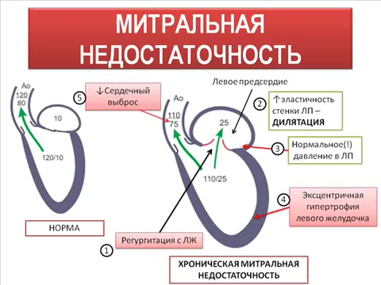
Физикальное обследование
Аускультативно:
Нажмите!
Аудио: https://www.google.com/search?sca_esv=3b97e9d1349c0405&q=%D0%BC

Slide 14
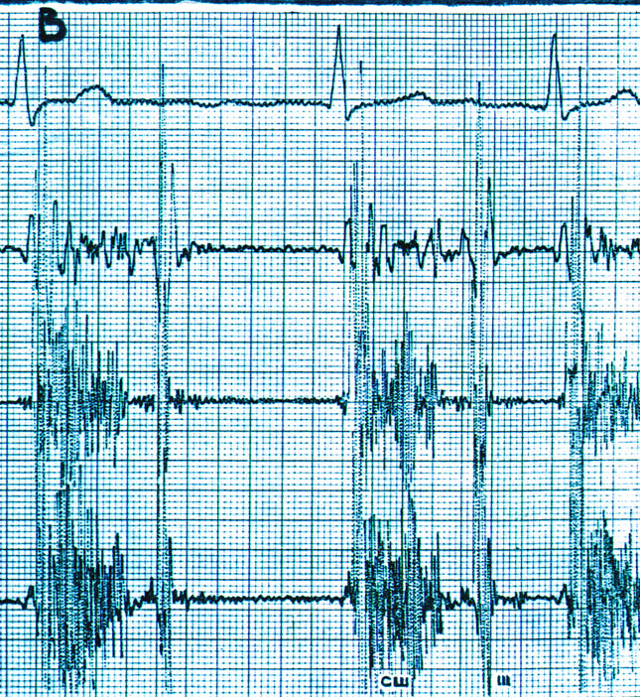
Фонокардиография - увеличение интервала Q — первый тон увеличен до 0,07-0,08 см, через 0,12-0,18 секунд после второго тона регистрируется третий тон.
Систолический шум записывается сразу после первого тона, шум убывающий, может прослеживаться всю систолу.
Над легочной артерией регистрируется увеличение второго тона — графическое изображение акцента второго тона.
«Клинические рекомендации (ВМН)», Москва,
Рисунок: http://diabet-gipertonia.ru/fkg/test_fkg_otvet_04.html

Slide 15
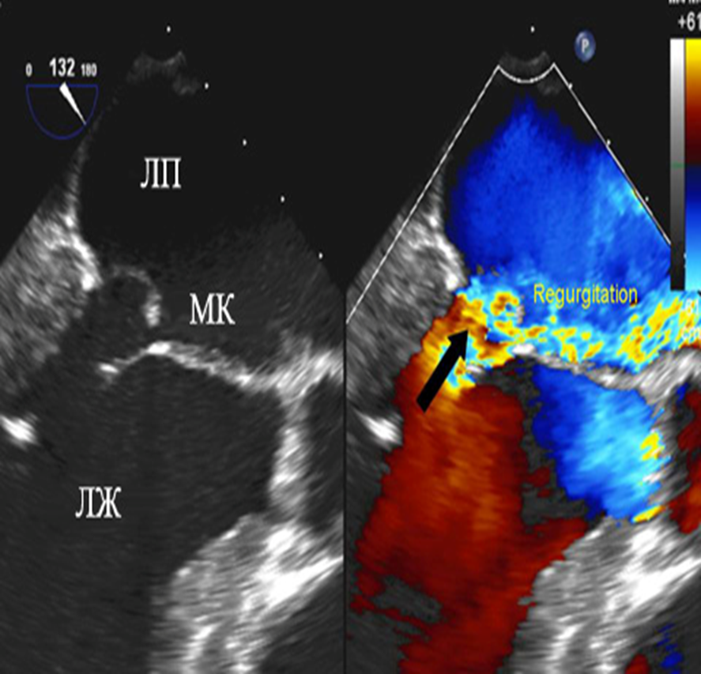
ЭХОКГ-картина недостаточности митрального клапана
1) увеличение размеров ЛП
2) гиперкинезия задней стенки ЛП
3) увеличение общего ударного объема (по методу Simpson)
4) гипертрофия миокарда и дилатация ЛЖ
Признаки неспецифичны и возможны при других патологических состояниях, косвенными показателями степени МН служат объемы ЛП и ЛЖ.
Апикальный доступ
2-камерная позиция
Цветное допплеровское картирование
Рисунок:: https://ppt-online.org/475730

Slide 16
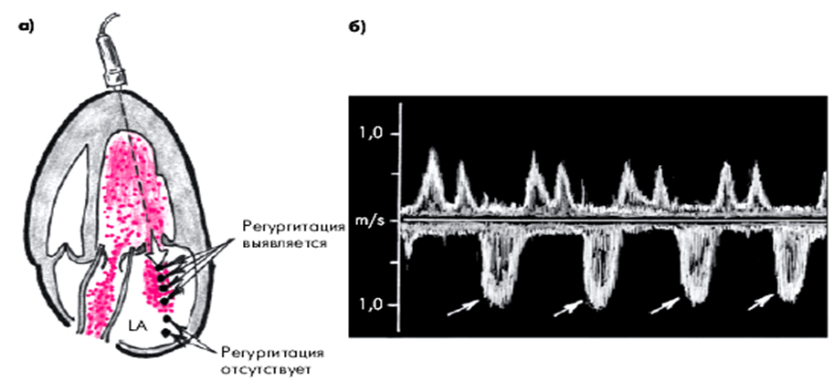
Допплеровское исследование недостаточности митрального клапана
Доступ: апикальная позиция, четырехкамерное или двухкамерное сердце в импульсно-волновом режиме.
Поиск струи регургитации на допплер-эхокардиограммах в виде характерного спектра, направленного вниз от базовой нулевой линии.
Плотность спектра митральной регургитации и глубина его проникновения в ЛП прямо пропорциональны степени митральной регургитации.
Картирование допплеровского сигнала у больного с митральной недостаточностью:
а - схема картирования (черными точками отмечено последовательное перемещение контрольного объема);
б - допплерограмма трансмитрального потока крови, зарегистрированная на уровне выходного отдела ЛП. Регургитация крови из ЛЖ в ЛП отмечена стрелками.
Клинические рекомендации «Врожденная митральная недостаточность (ВМН)» МЗРФ 2012г.
Рисунок: https://ppt-online.org/475730

Slide 17
Лечение
(терапия при наличии симптомов сердечной недостаточности)
Ингибиторы ангиотензинпревращающего фермента (иАПФ)
Эналаприл | Таб. 5мг | 0,3мг/кг | 1 раз в день | Длительно
Диуретики
Фуросемид | Таб. 20мг | 0,5мг/кг | 1 раз в день | Длительно
Сердечные гликозиды
Дигоксин | Таб. 0,25мг | 0,03мг/кг | 1 раз в день | Длительно
Клинический протокол диагностики и лечения хронической сердечной недостаточности
от «09» февраля 2023 года Протокол №179

Slide 18
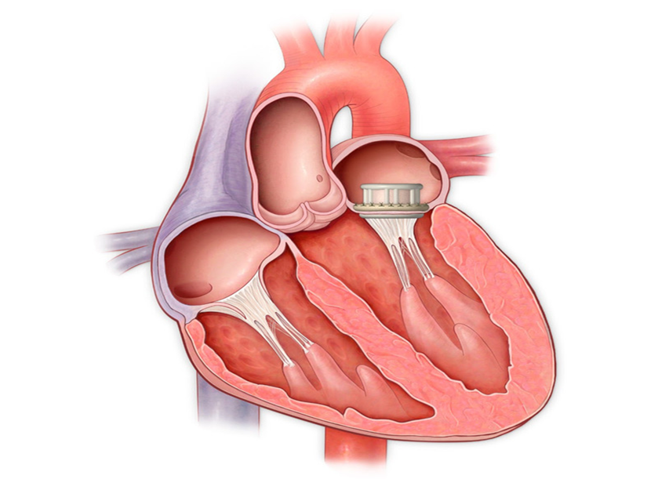
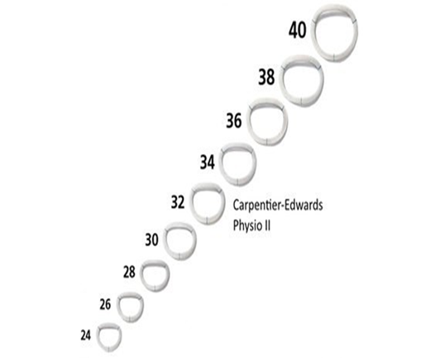
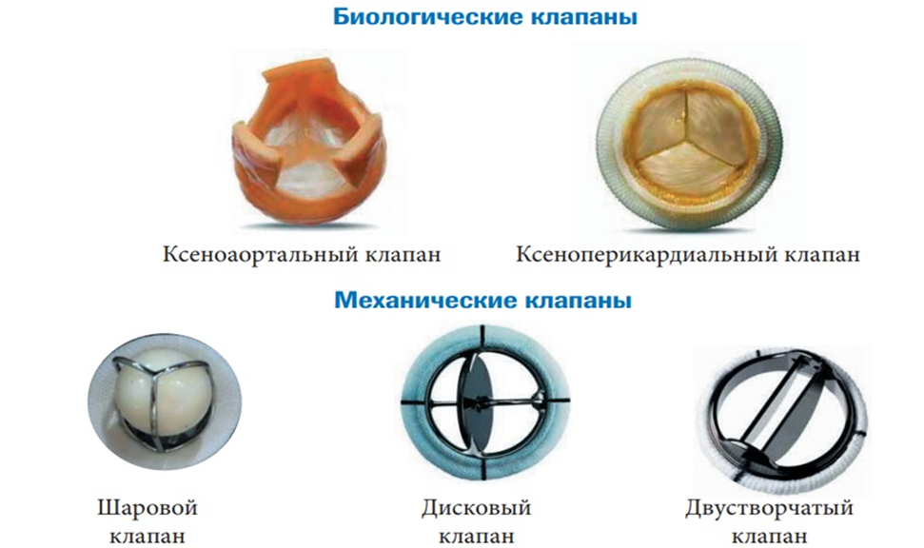
Лечение
Размеры искусственного кольца Carpenter-Edwards для фиброзного кольца
Основной вид операции - пластическая реконструкция митрального клапана.
При деформации клапанного кольца
(у детей старше 2-х) подшивание искусственного кольца
Carpenter-Edwards.
Протезирование клапана – в случае грубых изменений клапанного аппарата (у 5% больных).
Рисунок: https://bosti.kg/stati_patsientam/284-protezirowanie-i-plastika-klapanow-serdca-w-kyrgyzstane

Slide 19



Транссептальная митральная аннулопластика (с 01:20 минуты )
Через специальный катетер доставляют «рукав» - "cardioband", который фиксируют к фиброзному кольцу МК с помощью фиксаторов типа шурупов.
Дистанционное стягивание «рукава» с помощью прочных нитей внутри него приводит к уменьшению фиброзного кольца и уменьшению или ликвидации обратного тока крови, т.е. митральной недостаточности
Видео: https://www.youtube.com/results?search_query=Valcare+AMEND

Slide 20
Прогноз
Прогноз выживаемости при митральной недостаточности составляет 5 лет в 80% случаев и 10 лет в 60% случаев.
Естественное течение изолированной врожденной митральной недостаточности не изучено.
Однако, учитывая сообщения о том, что в 11-22% всех хирургических случаев операцию необходимо выполнять уже на первом году жизни, можно предположить неблагоприятный прогноз.

Slide 21
Использованная литература:
«Врожденные пороки сердца» А.С. Шарыкин 2009 г.
«Детская кардиология» П.В. Шумилова, Н.П. Котлуковой 2008 г.
«Перинатальная кардиология» А.С. Шарыкин, 2007 г.
«Электрокардиограмма: анализ и интерпретация» А.В. Струтынский, 2023 г.
«Клиническая анатомия сердца» И.И. Каган 2018г.
«ВПС у новорожденных и детей первого года жизни» Л.М.Миролюбов, 2008г.

Slide 22

Спасибо за внимание!

